Slide 1




Муниципальное бюджетное общеобразовательное учреждение
Светочниковская средняя школа
Социальный проект в области здоровьесбережения номинация «ОБЕРЕГАЙ»

Slide 2
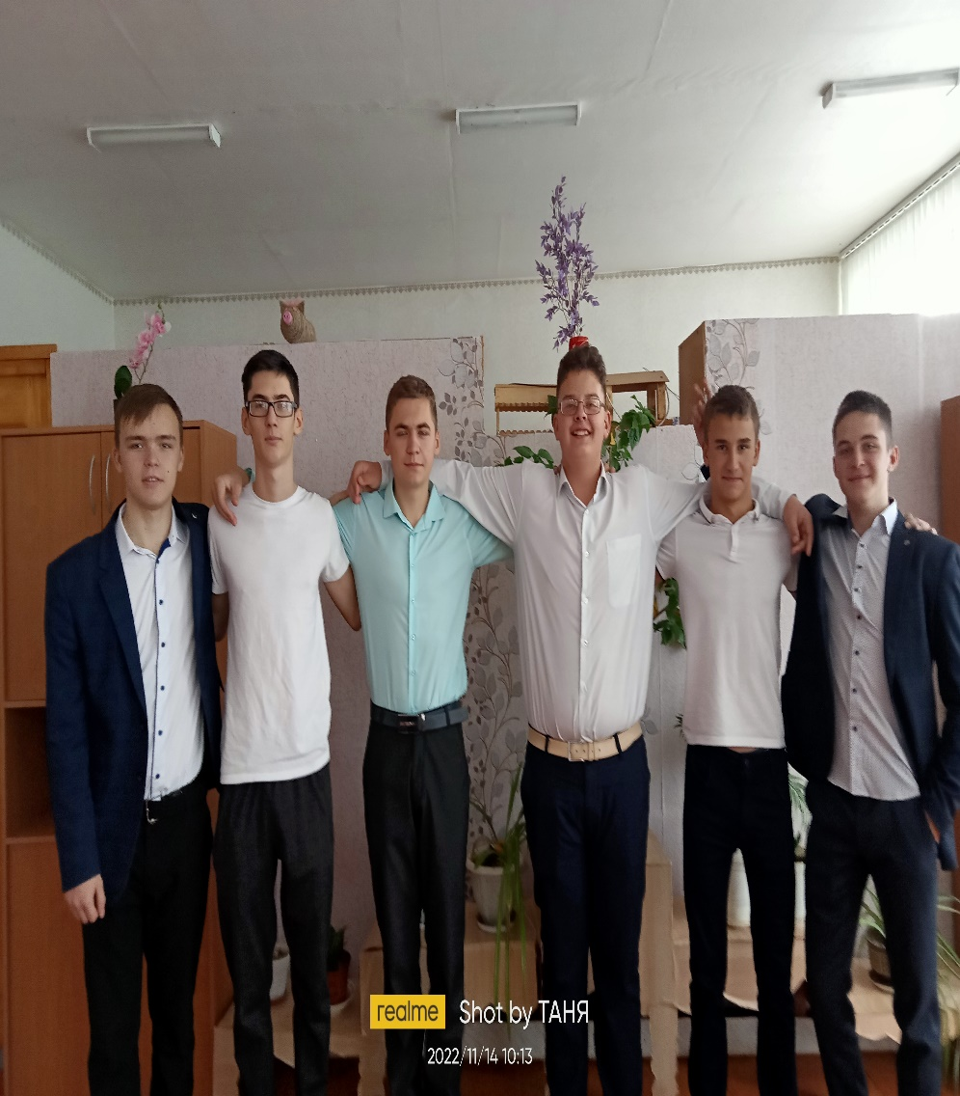
С 1 сентября 2022 года в школе существует отряд добровольцев «Лига Добра», состоящий из обучающихся 9-10 классов. Свою деятельность отряд направил на пропаганду здорового образа жизни среди обучающихся школы, их родителей и воспитанников ДОУ
Актуальность проблемы обусловлена тем, что тема здоровья особенно важна в наше время, ведь любой стране нужны личности творческие, гармонично развитые, активные и здоровые. И формируя у детей представление, что здоровье – одна из главных ценностей жизни, мы учим их, беречь и укреплять своё здоровье.

Slide 3


Slide 4
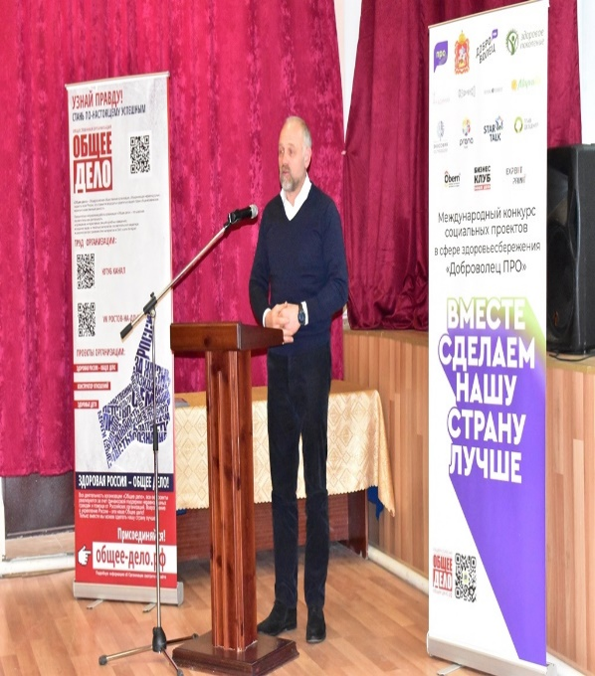
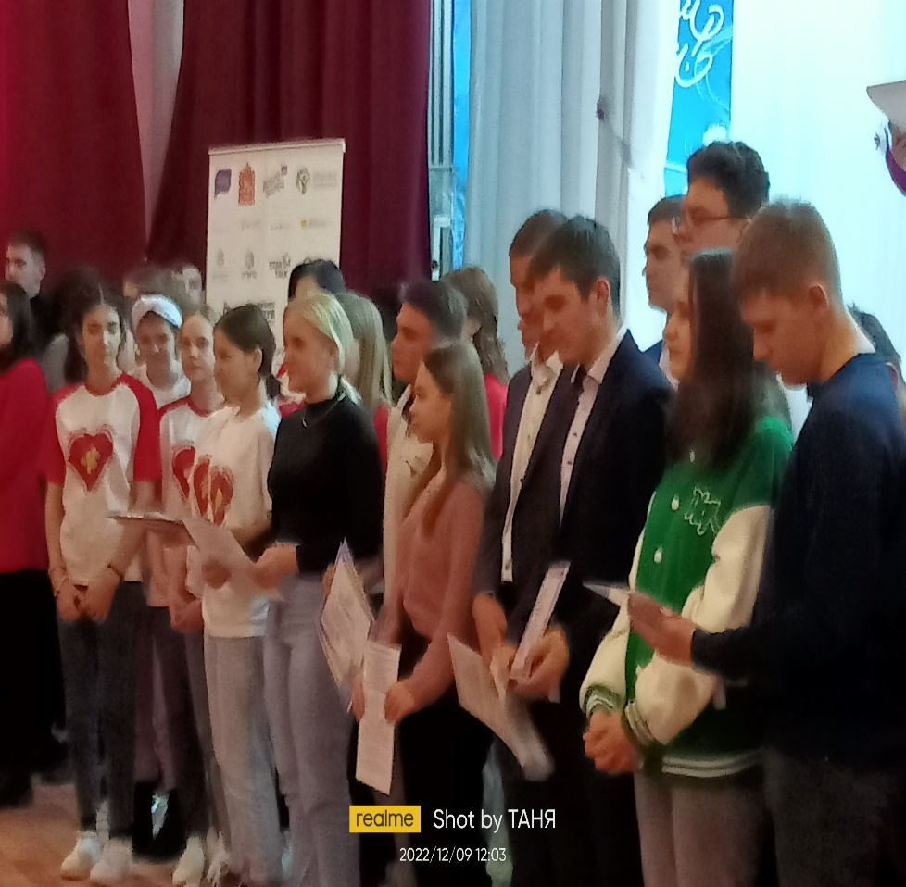
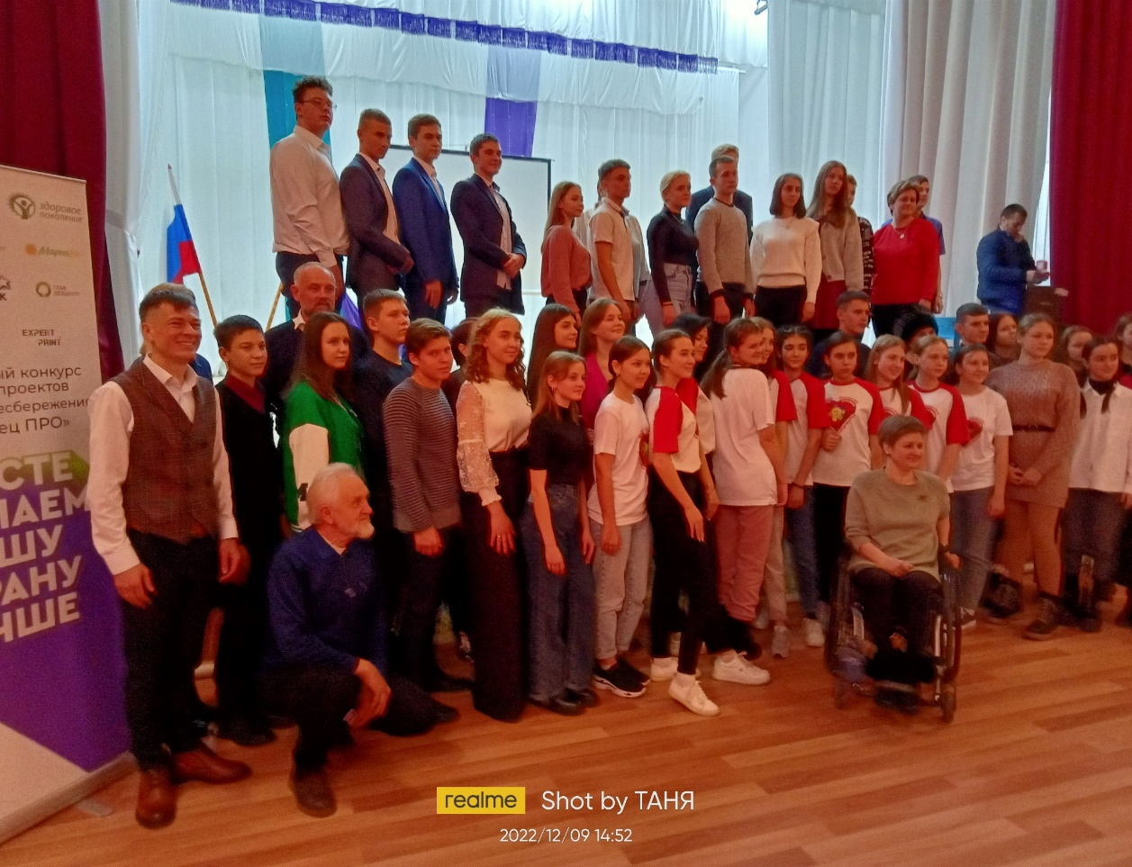
9 декабря 2022 года в ДК нашего посёлка в рамках Международного конкурса социальных проектов в сфере здоровьесбережения «ДоброВолец-ПРО» состоялся региональный «ПРО-форум» добровольцев Общероссийской общественной организации «Общее дело».

Slide 5

ЦЕЛИ И ЗАДАЧИ ПРОЕКТА
ЦЕЛЬ:
Способствовать формированию у подрастающего поколения культуры здорового образа жизни, укреплению и сохранению физического, психического, социального здоровья детей и подростков.
ЗАДАЧИ:
1. Формирование у обучающихся и воспитанников комплексного представления о здоровье, навыков здорового образа жизни.
2.Разработка и реализация комплекса мероприятий по пропаганде ЗОЖ для обучающихся и воспитанников ДОУ
3.Воспитание у подрастающего поколения активной жизненной позиции, ответственного отношение к своему здоровью
Сроки реализации: 15 декабря 2022 года – 31 марта 2023 года

Slide 6

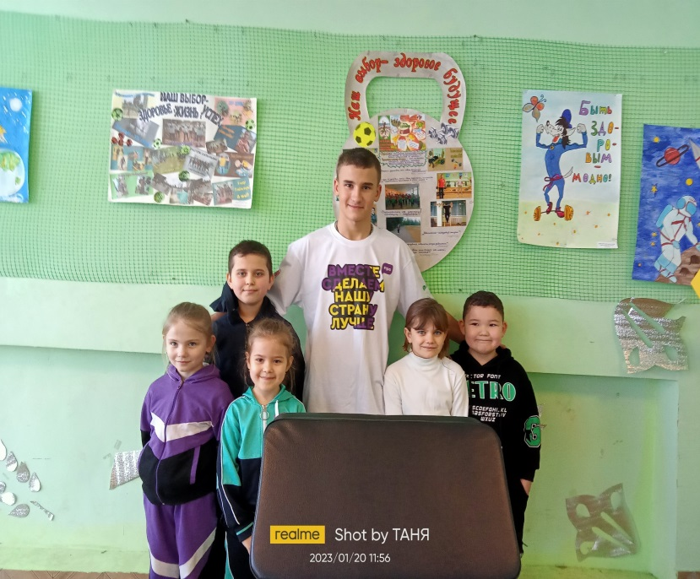
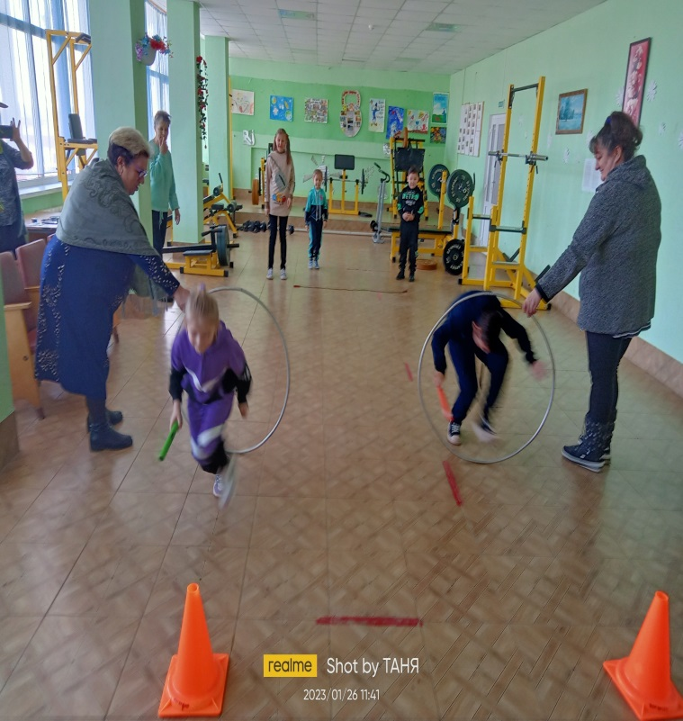
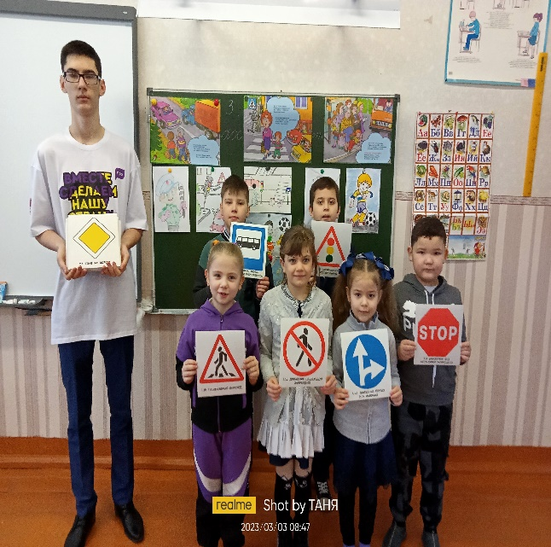
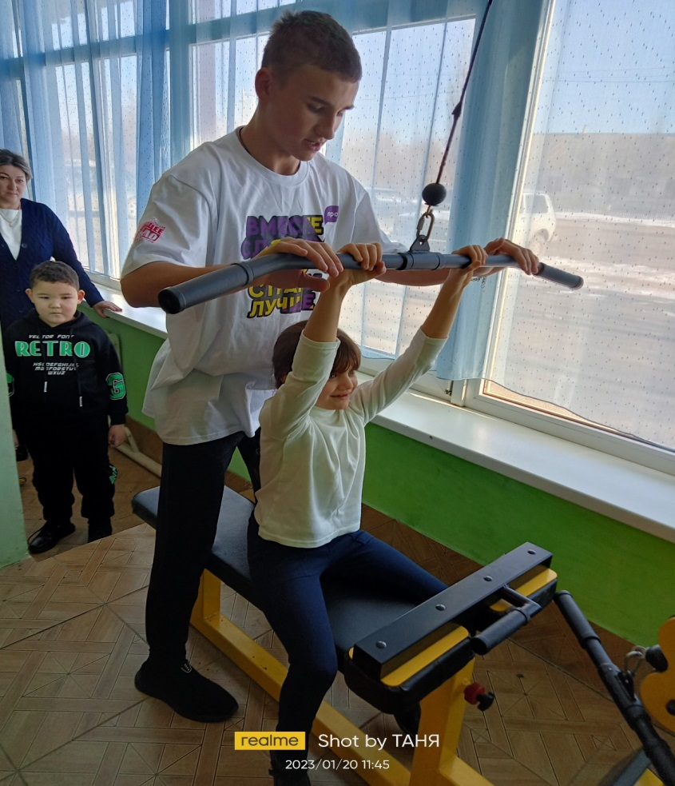
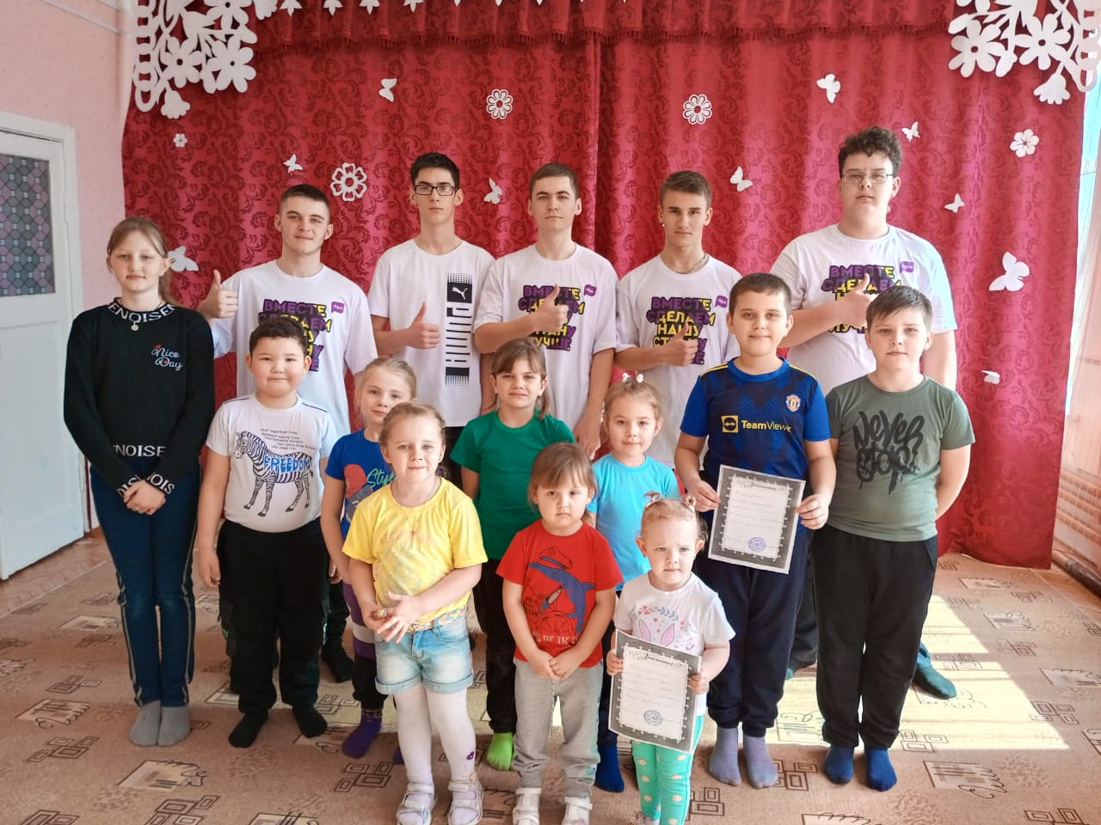
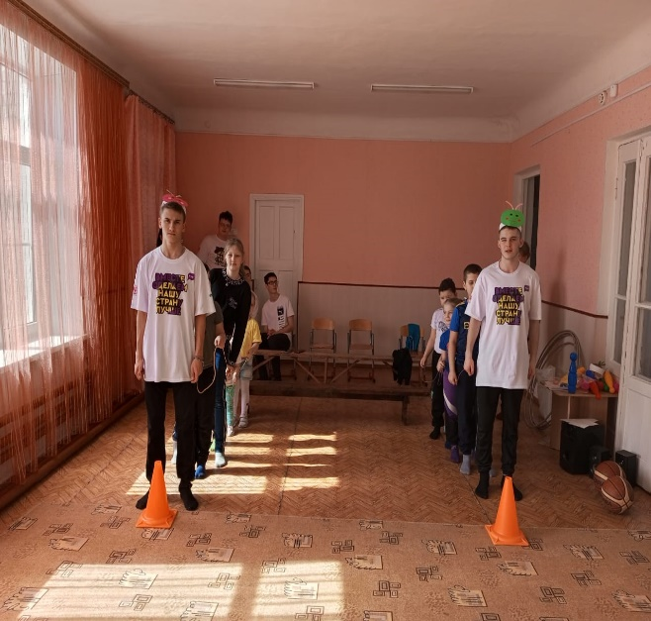

Slide 7





Методические пособия и материалы, которыми мы пользовались в ходе проекта « ОБЕРЕГАЙ»

Slide 8
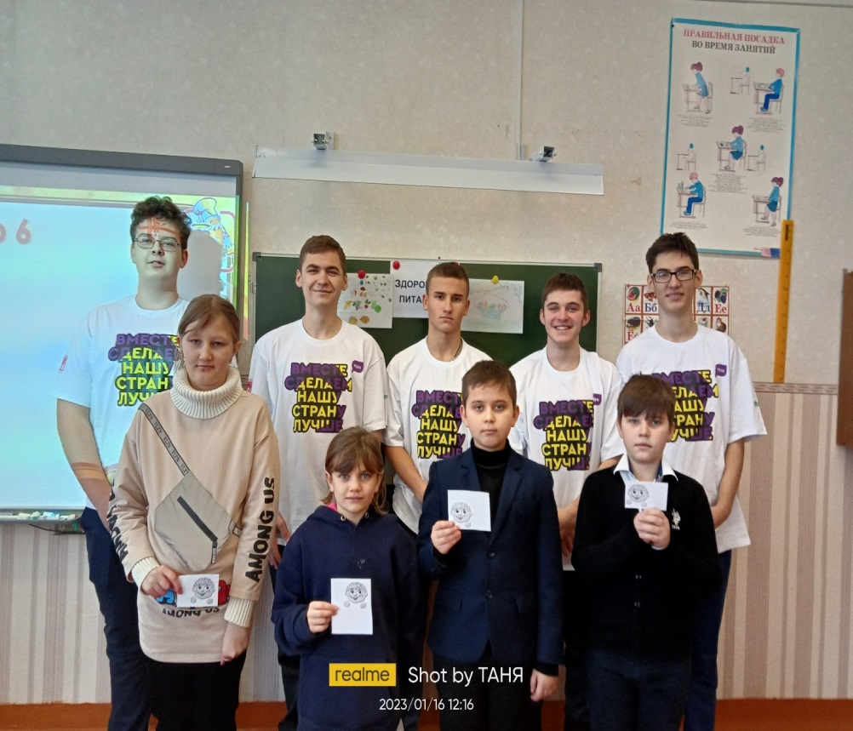
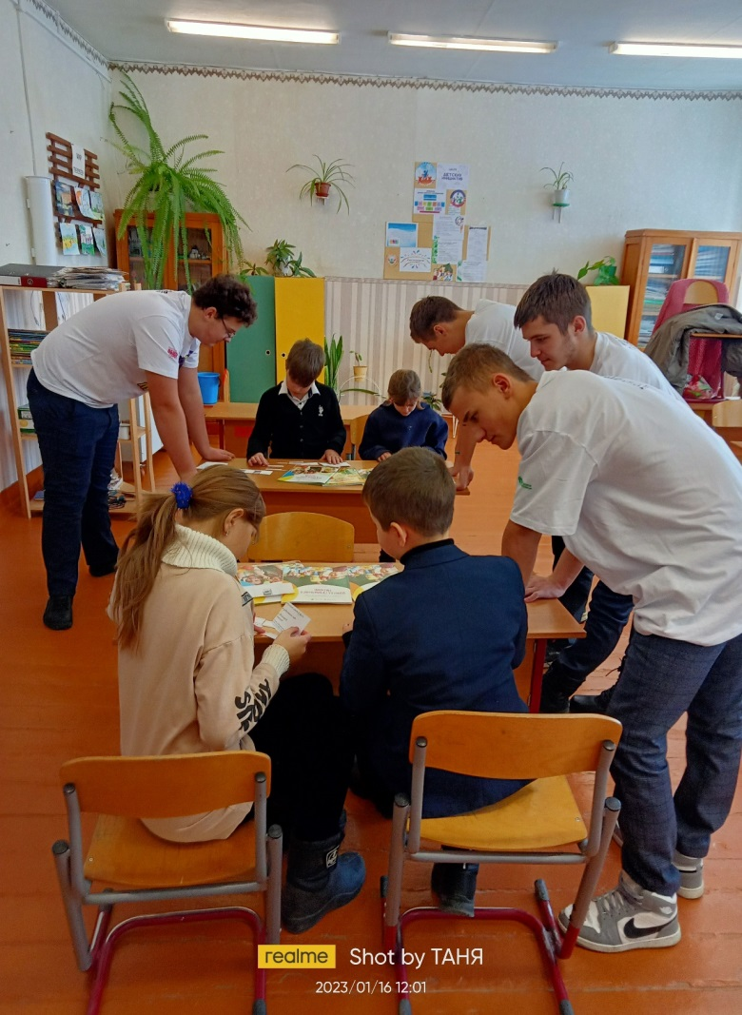
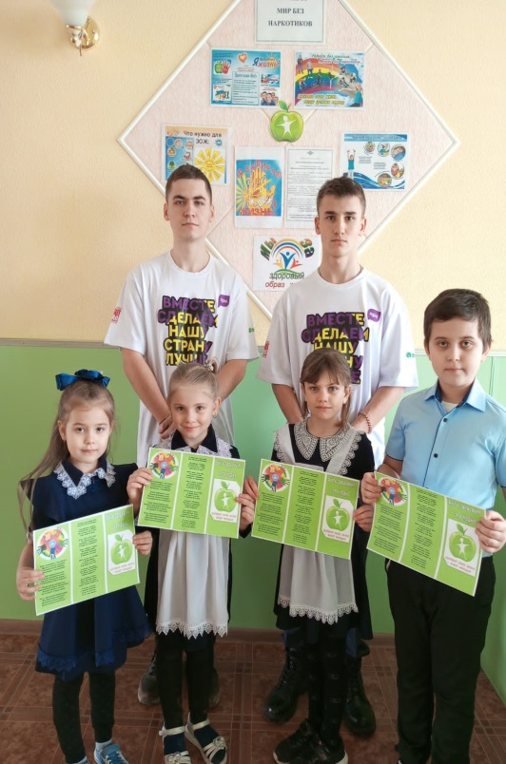
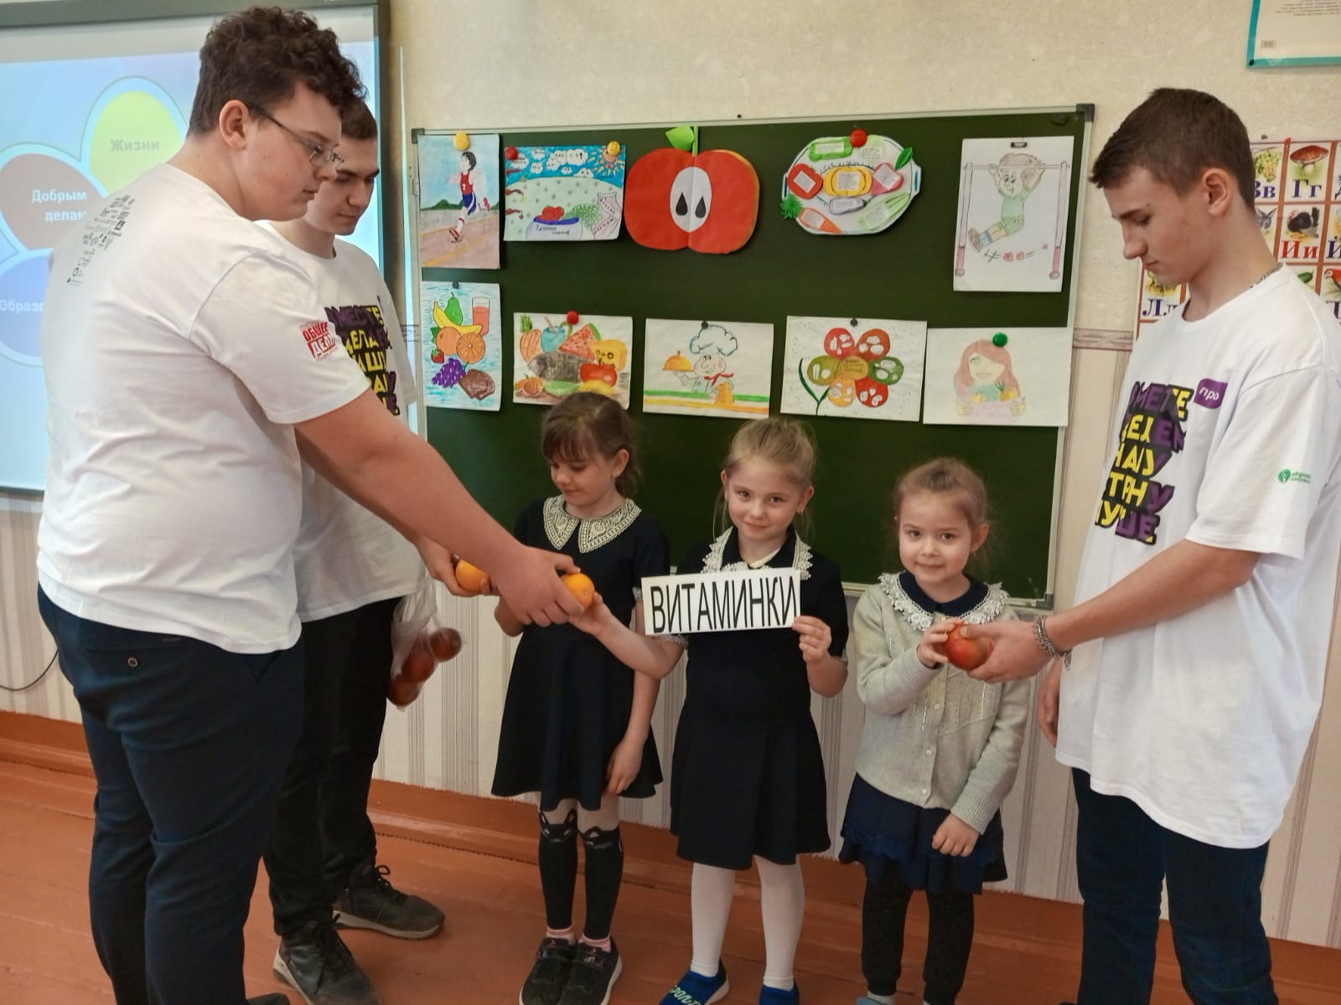
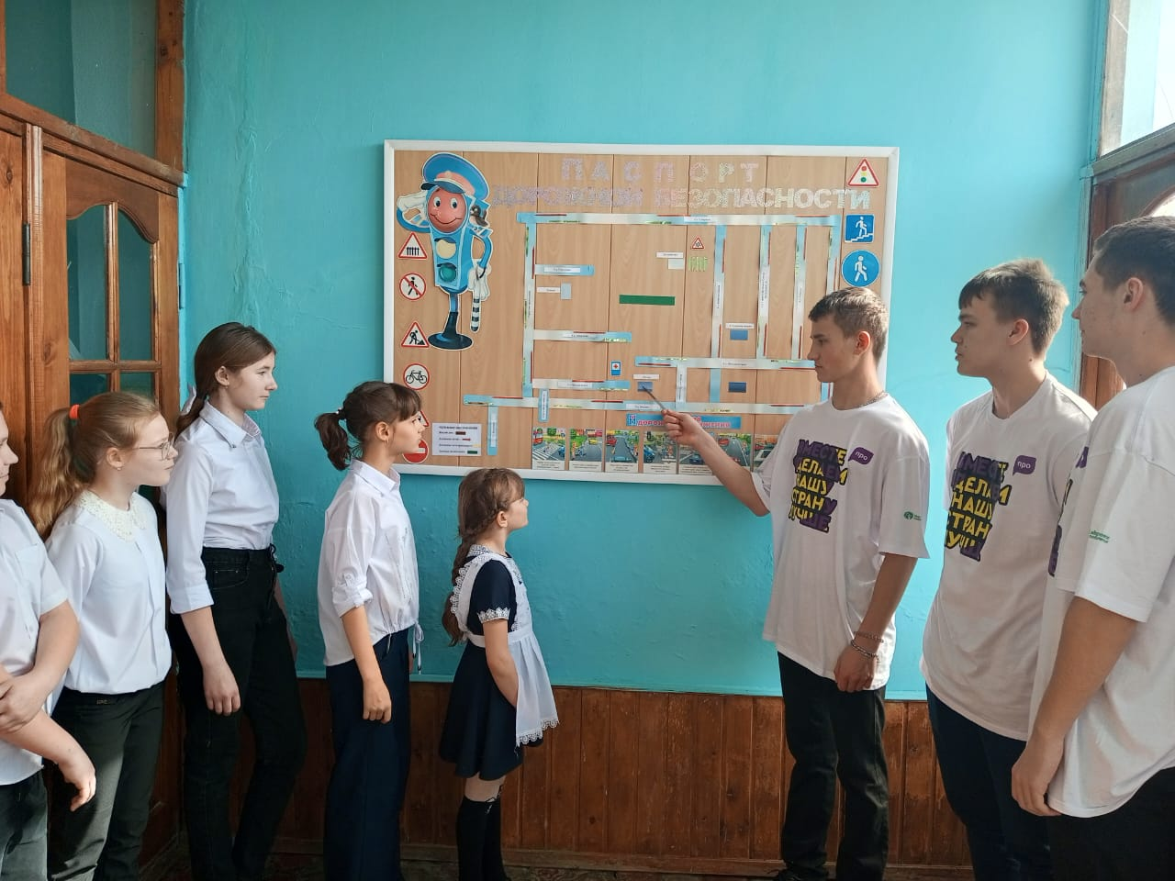
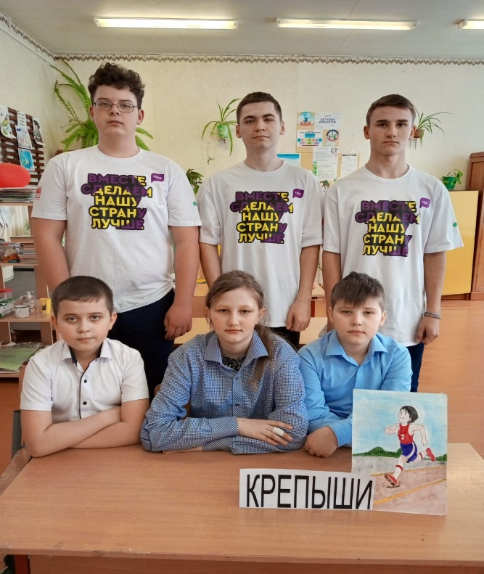

Slide 9
Результаты ( качественные):
повысился уровень знаний школьников по вопросам здорового образа жизни, повысилась мотивация к двигательной активности;
изменение у некоторых субъектов образовательного процесса отношения к своему здоровью: выработка способности противостоять вредным привычкам и отрицательным воздействиям окружающей среды, желания и умения вести здоровый образ жизни;
уменьшение числа школьников бесцельно проводящих своё свободное время
ПЕРСПЕКТИВА ПРОЕКТА «ОБЕРЕГАЙ»
1.
Создать волонтерскую площадку по пропаганде ЗОЖ на базе МБОУ Светочниковская СОШ
2
Привлечь большее число детей, подростков и молодежи к профилактической, пропагандистской деятельности.
3.
Расширить воспитательное пространство за счет реализации эффективных форм, технологий по пропаганде здорового образа жизни среди общественности посёлка.

Slide 10
